Slide 1
Центры Религиозного
Туризма
РЕПОЗИТОРИЙ БГПУ

Slide 2
Определение и разновидности религиозного туризма.
Туристом, путешествующим с религиозными целями, является человек, выезжающий за пределы страны постоянного проживания на срок не более полугода для посещения святых мест и центров религий. Под религиозным туризмом следует понимать виды деятельности, связанные с предоставлением услуг и удовлетворением потребностей туристов, направляющихся к святым местам и религиозным центрам, находящимся за пределами обычной для них среды.
РЕПОЗИТОРИЙ БГПУ

Slide 3
Индустрия религиозного туризма
Индустрия религиозного туризма является составной частью всей туристской индустрии.
В ней можно выделить следующие четыре сегмента:
1. предприятия размещения - совокупность специализированных средств размещения (гостиниц, кемпингов, общежитий, монашеских келий);
2. предприятия питания - совокупность специализированных предприятий общественного питания;
3. транспортные предприятия;
4. религиозные объекты показа:
РЕПОЗИТОРИЙ БГПУ

Slide 4
- культовые сооружения (монастыри, святилища, храмы, храмовые комплексы, капеллы, часовни и т. д.);
- природные объекты культа (святые источники, рощи, реки, озера, пруды и т. д.);
- объекты культа малых форм (придорожные кресты, алтари, капища и т. д.).
РЕПОЗИТОРИЙ БГПУ

Slide 5
Религиозный туризм подразделяется на две основные разновидности:
- паломнический туризм;
- религиозный туризм экскурсионно-познавательной направленности.
В паломническом туризме выделяется духовно паломнический туризм.
РЕПОЗИТОРИЙ БГПУ

Slide 6
В индустрии религиозного туризма выделяют культовые центры и религиозные центры. Культовый центр - это место, имеющее большое значение для представителей определенной конфессии, в котором проводятся культовые и иные мероприятия, собирающие большое число паломников. В таких местах обычно есть храм с чудотворной иконой, или раньше жил известный святой, духовный учитель, аскет, или имели место исторические религиозные события. Религиозный центр - более широкое понятие, чем культовый центр. Религиозный центр, помимо объекта культа, включает образовательные учреждения и/или административные органы религиозных организаций. Например, старейший монастырь Москвы, Свято Данилов, является религиозным центром для паломников. Здесь помимо объектов культа находится резиденция Патриарха и Священного синода. Дать четкие определения этим понятиям, учитывая особенности всех религий, невозможно. Например, понятие культового центра для ислама практически неактуально, как и нахождение какого либо священного предмета в религиозном центре. Определение культового центра и религиозного центра подходят только для обобщенного понимания вопросов религиозной жизни.
РЕПОЗИТОРИЙ БГПУ

Slide 7
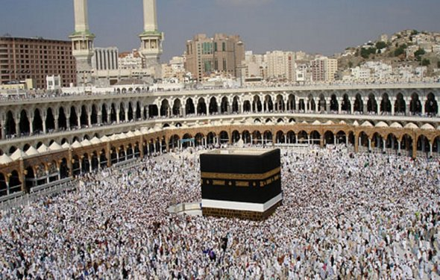
Паломнический туризм
Паломнический туризм - это совокупность поездок представителей различных конфессий с паломническими целями. Паломничество - стремление верующих людей поклониться святым местам.
РЕПОЗИТОРИЙ БГПУ

